Slide 1
Informatika
– Internet a počítačové hry
Jméno autora | Ing. Ladislav Novák
Datum vytvoření | březen 2012
Ročník | 3.
Vzdělávací oblast obor tematický okruh | Informační a komunikační technologie Informatika Internet a práce s ním
Téma – název učebního materiálu | Ovládání Internetu – webové hry
Anotace | Pomocí prezentace získávají informace o webových hrách. Vyzkoušejí si webové hry z vyhledávače

Slide 2

Internet
Internet je celosvětový systém navzájem propojených počítačových sítí
Počítače mezi sebou komunikují pomocí rodiny protokolů TCP/IP.
Nejznámější službou poskytovanou v rámci Internetu je WWW.

Slide 3
Počítačové hry
Počítačová hra je hra provozovaná na nějakém počítači.

Slide 4
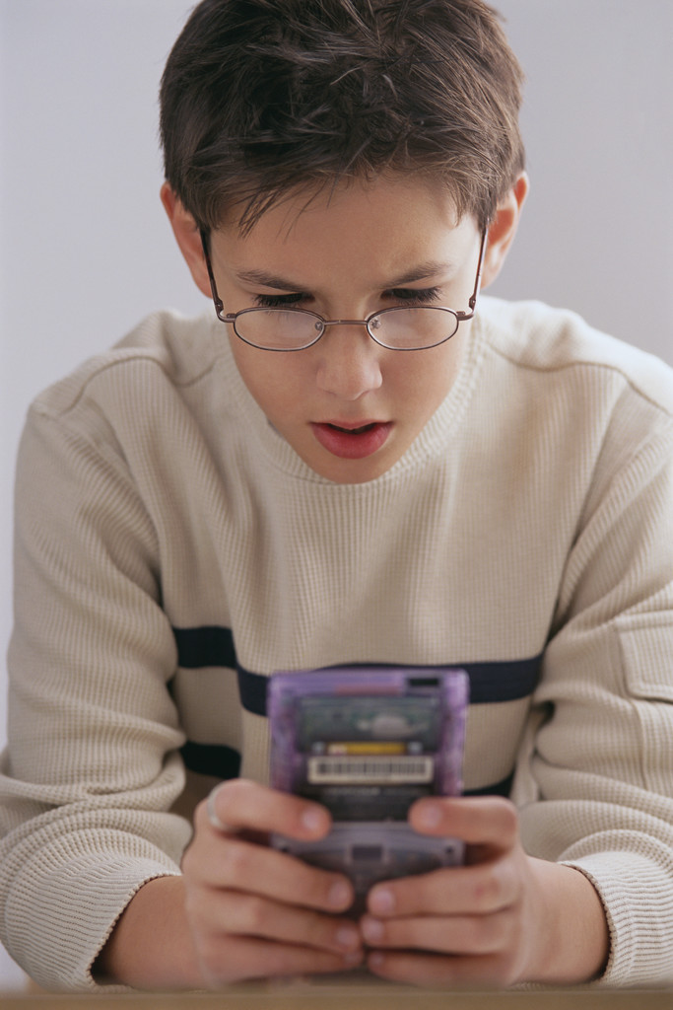
Hry hrané po Internetu
Online hra
je počítačová hra, která umožňuje hraní po internetu.
Buď je hra specificky pro takovou hru více hráčů navržena, nebo nabízí online hru jako druhou možnost vedle hry pro jednoho hráče bez potřeby připojení k síti.

Slide 5

Co to je online hra
je počítačová hra, která umožňuje pomocí internetu nebo jiné počítačové sítě hraní dané hry více hráči.
Buď je hra specificky pro hru více hráčů navržena nebo nabízí online hru jako druhou možnost vedle hry pro jednoho hráče, kde není potřeba připojení k žádné síti.

Slide 6
Webová hra
Webová hra (též browser hra) je online počítačová hra, kterou hráči ovládají pouze prostřednictvím standardního webového prohlížeče.
Výhodou takových her je jednoduchá dosažitelnost (lze hrát na prakticky libovolném počítači připojeném do internetu, bez potřeby instalace nějakého dodatečného software), nevýhodou bývá horší grafické zpracování a omezenější funkcionalita.

Slide 7
Pokyny k další práci
Nyní si postupně probereme jednotlivé hry po sobě
Otevřete si prohlížeč a na vyhledávači zadejte odkaz Hry
Budeme zkoušet hrát logické hry -
Slovní fotbal, Piškvorky, Šachy.
V dnešní hodině budete pracovat s tím, co si z těchto her vyberete.

Slide 8

Zdroje
Microsoft Office – Kliparty
http://office.microsoft.com/cs-cz/images/?CTT=6&ver=14&app=powerpnt.exe
http://office.microsoft.com/cs-cz/images/results.aspx?ex=2&qu=po%C4%8D%C3%ADta%C4%8Dov%C3%A9%20hry#ai:MP900422311|mt:0|

